Slide 1


InnoRAD
Innovative Radverkehrslösungen auf Deutschland übertragen

Slide 2
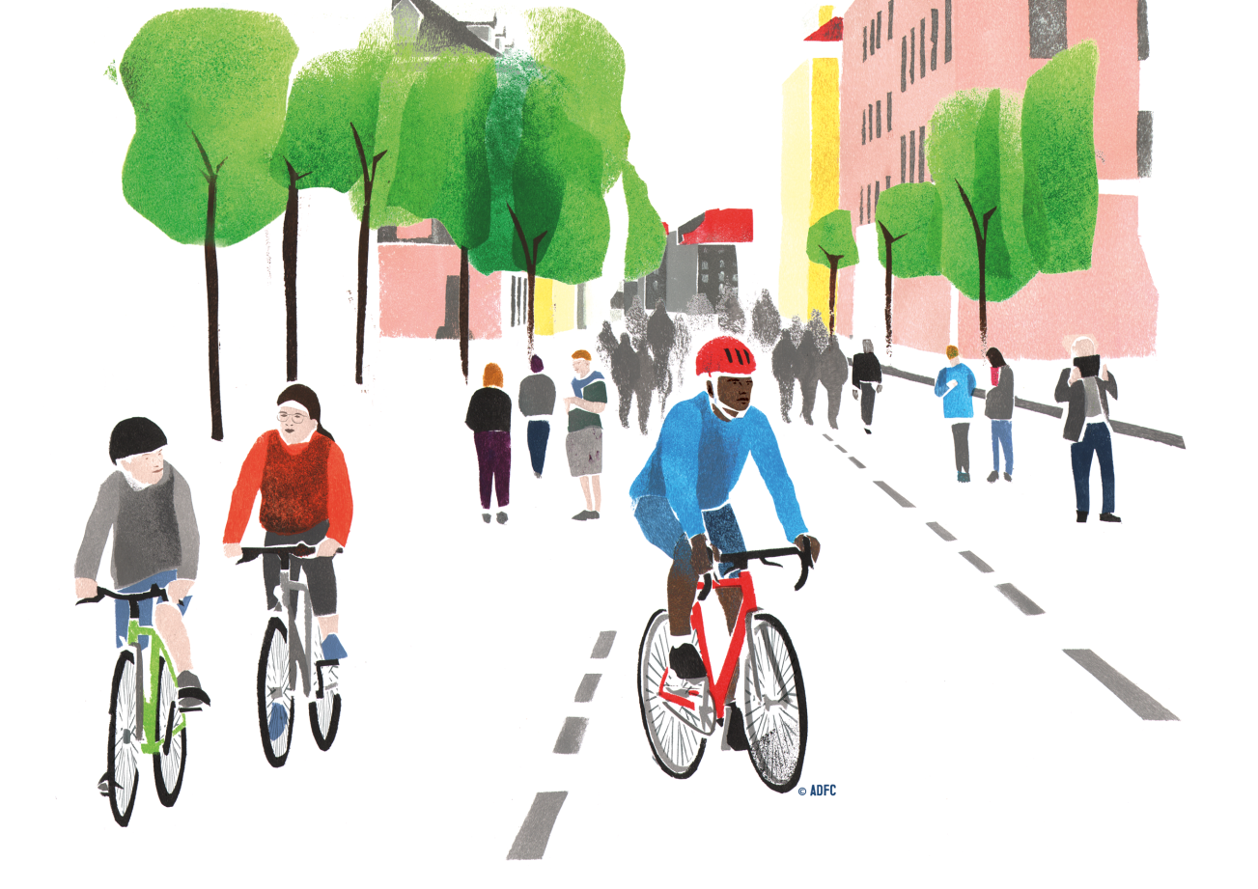
Beispiele aus der internationalen Radverkehrsförderung
Lebensqualität für Menschen in Kommunen steigt
Mehr Menschen aus allen Alters- und Bevölkerungsgruppen werden zum Umstieg aufs Rad motiviert
Andere Städte wurden weltweit inspiriert

Slide 3
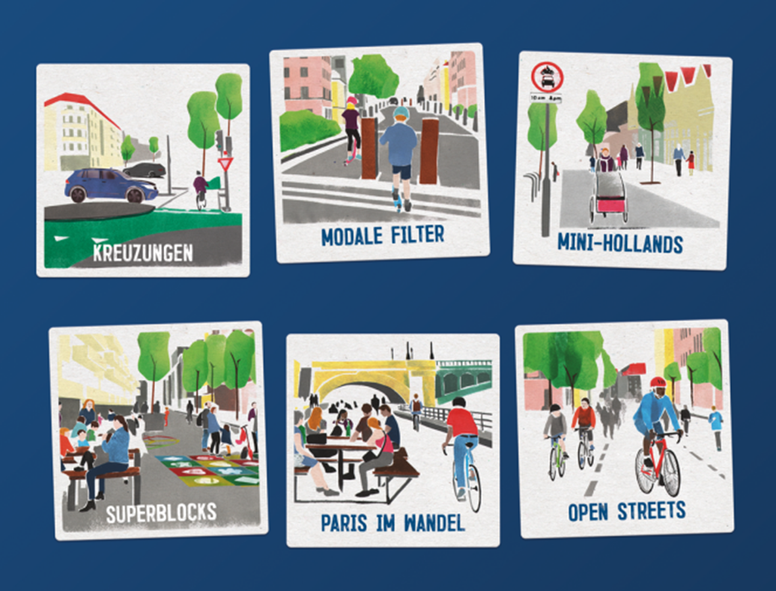
Das InnoRAD Projekt
6 International erfolgreiche Radverkehrslösungen
Modale Filter → London
Mini-Hollands → London
Superblocks → Barcelona
Kreuzungsdesign → NL
Open streets → Bogota/Stockholm
Umwidmung Kfz-Flächen → Paris

Slide 4
Temporär Autofrei

Slide 5
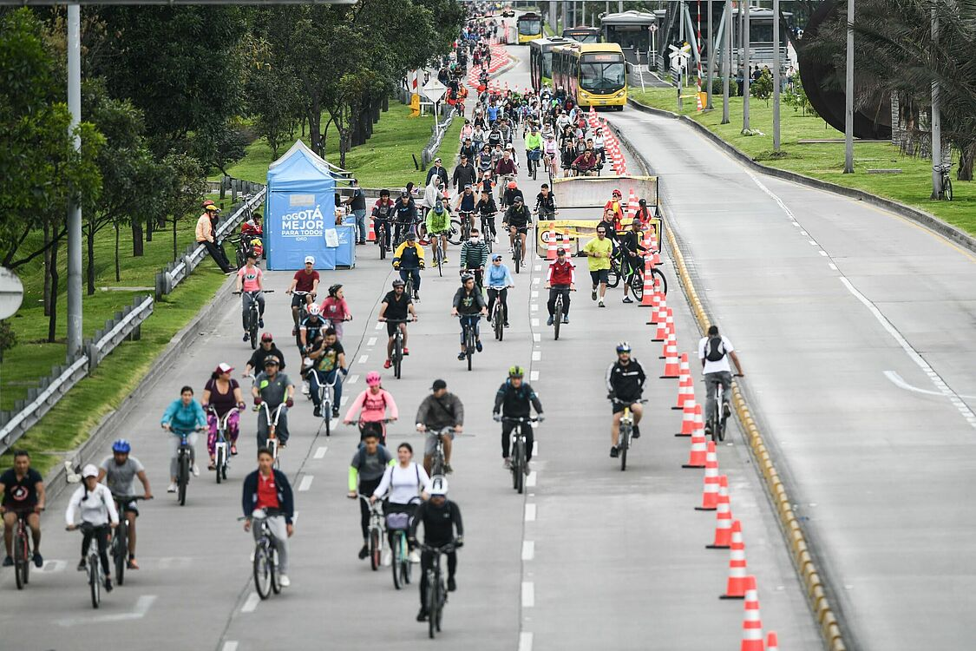
Temporär Autofrei
Ziel ist es mehr Raum für die Anwohner*innen und Besucher*innen zu schaffen
Menschen die Möglichkeit geben, den öffentlichen Raum anders kennenzulernen
Um sich körperlich zu betätigen, spazieren zu gehen, Fahrrad zu fahren, zum Skaten, Joggen usw.
Bild: IDRD

Slide 6
Summer Streets – autofreie Sommerstraßen in Stockholm

Slide 7
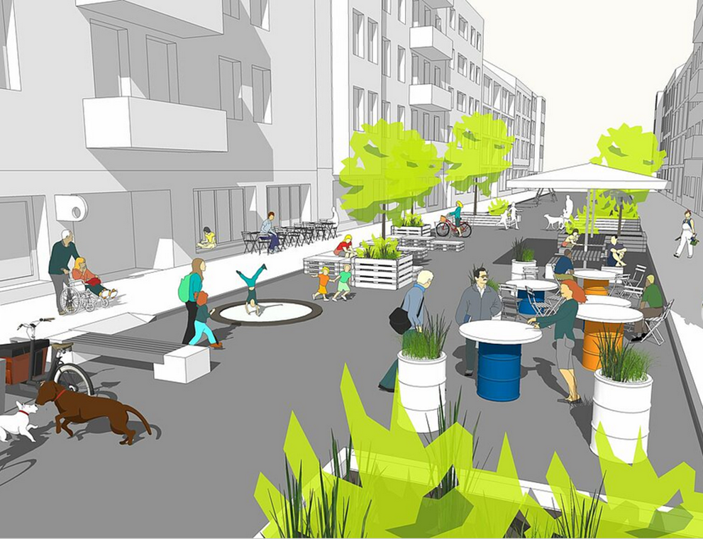
Summer Streets
Straßen werden über einen längeren saisonalen Zeitraum zu autofreien Gebieten erklärt
Plätze werden umfunktioniert zu Sommerplätzen mit Pflanzen, Möbeln und Kulturprogrammen oder zu Pop-Up-Parks

Slide 8
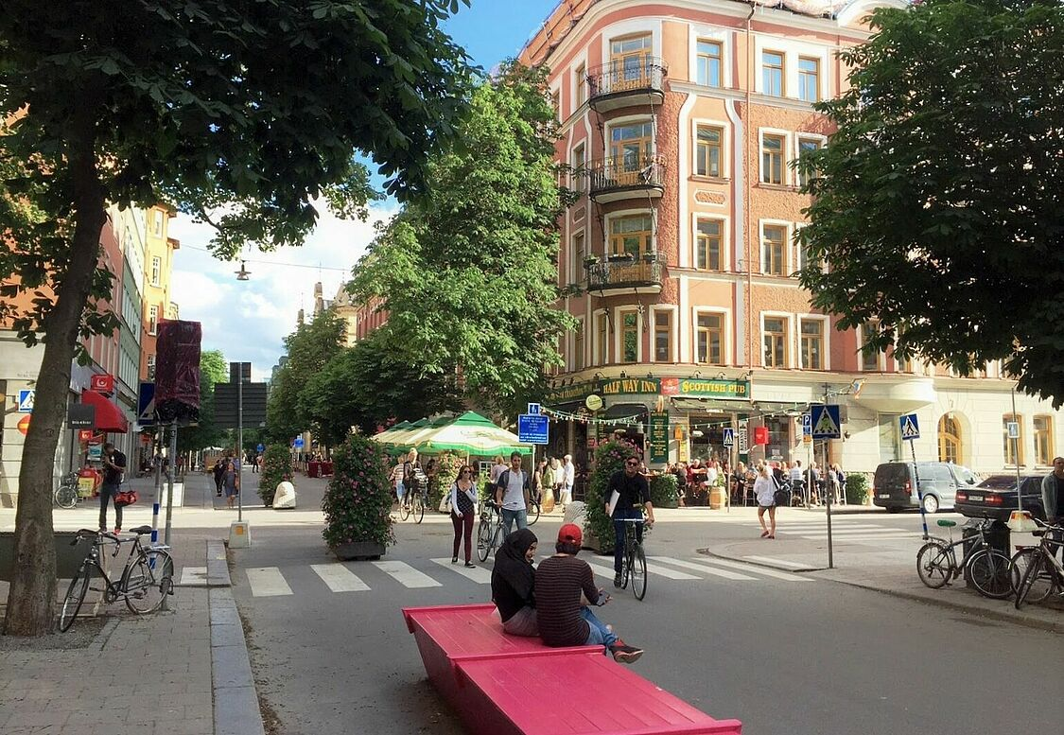
Levande Stockholm – lebendiges Stockholm
Seit 2017 jedes Jahr von Mai bis September
Seit 2017 auch im Winter
An mehr als 20 Plätzen und 12 Straßen
Bild: The Stockholm Tourist

Slide 9
Ciclovia Bogotá/ Autofreie Sonntage

Slide 10
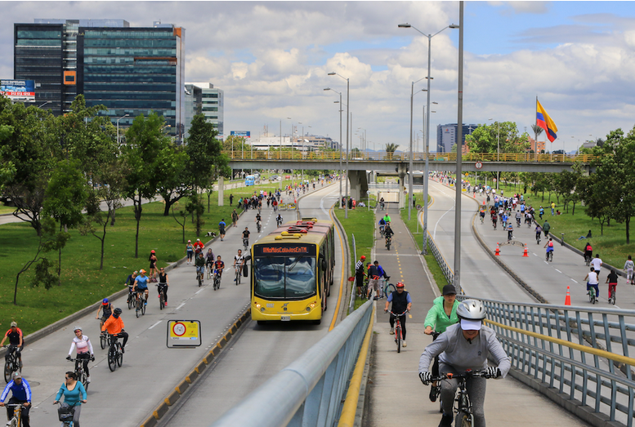
Seit 1974 sind an Sonn- und Feiertagen rund 120 Kilometer Straße von 7 bis 14 Uhr für den Autoverkehr geschlossen
Ciclovia, Bogotá
Bild: IDRD

Slide 11
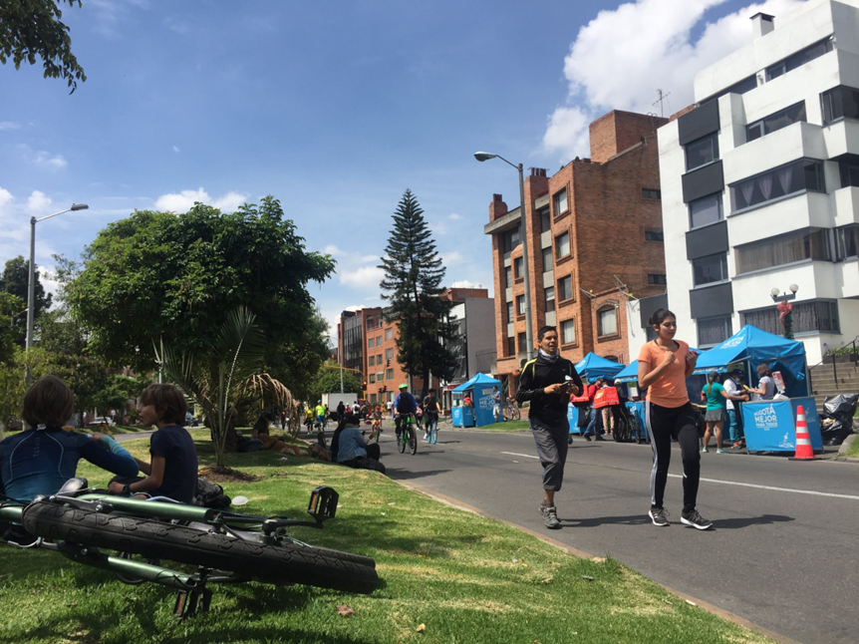
Ciclovia, Bogotá
Durchschnittlich 1,7 Millionen Menschen, -1/5 der Einwohner*innen Bogotás-, nutzen in dieser Zeit den Raum für Erholung, aktive Mobilität und Gemeinschaftsbildung
Die Ciclovía kostet die Stadt pro Jahr und Einwohner*in 0,333 US-Dollar. Für jeden so investierten Dollar spart die Stadt 3 Dollar im Gesundheitswesen.

Slide 12
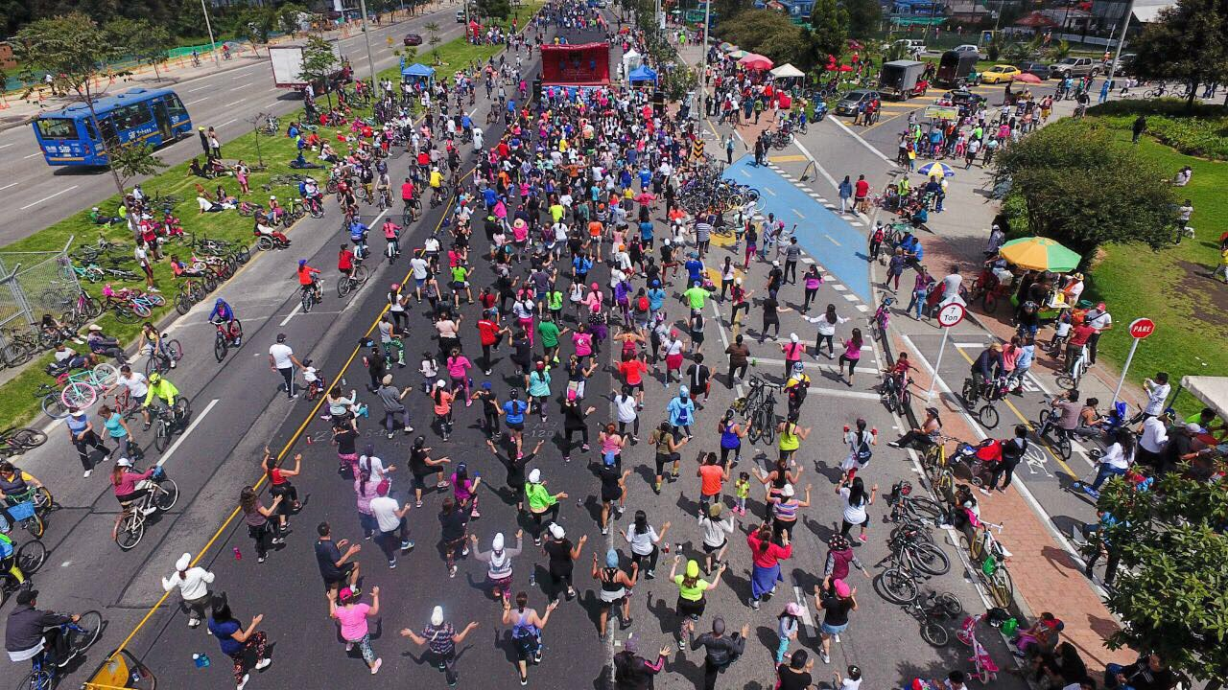
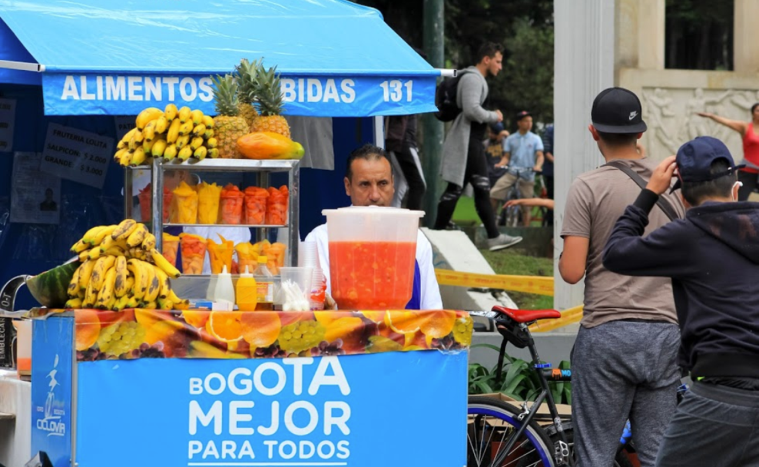
Ciclovia, Bogotá
Bilder: IDRD

Slide 13
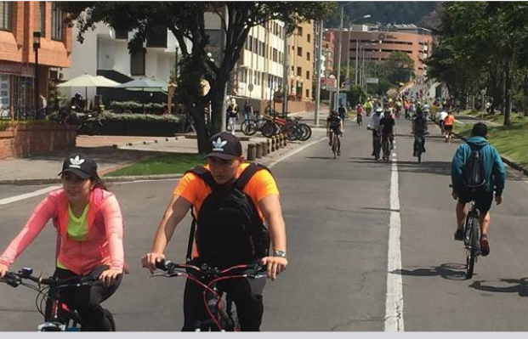
Positive Auswirkungen
Vorbeugung von Bewegungsmangel
Förderung der aktiven Mobilität
Stärkung des öffentlichen Images des
Fahrrads
Demokratisierung der Straßen
Reduktion von Lärm und
Umweltverschmutzung

Slide 14
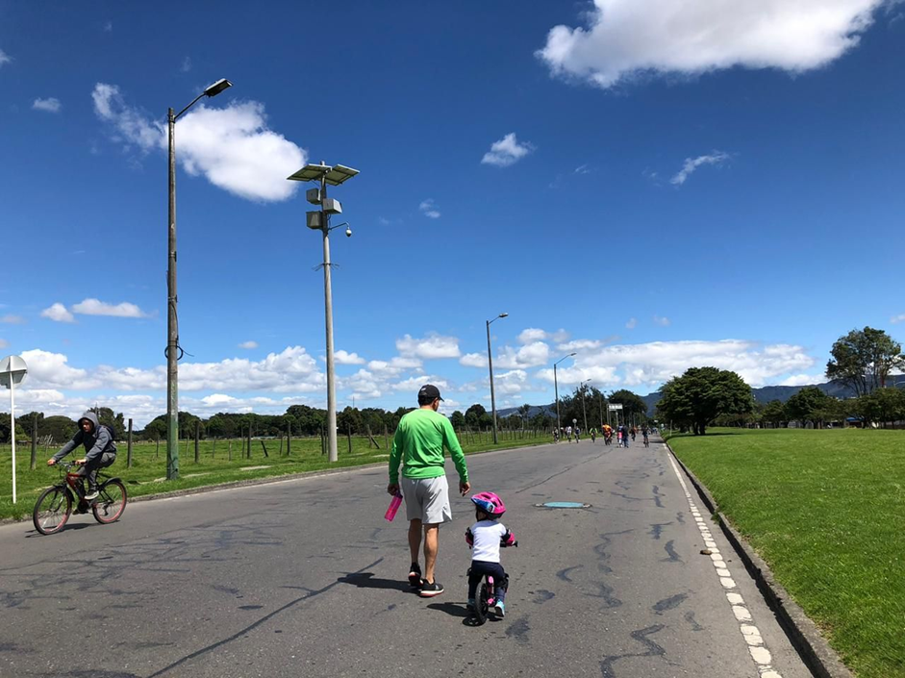
Erfolgsfaktoren
Die Unterstützung von zivilgesellschaftlichen Gruppen zu sichern und unterschiedliche Akteure, bei allen Schritten und Maßnahmen einzubeziehen
Das Konzept als ein Thema des öffentlichen Interesses darstellen und verstehen
Daten, Zahlen und Fakten für die Öffentlichkeitsarbeit der Kommune sammeln, um die positiven Auswirkungen der Maßnahmen belegen zu können

Slide 15
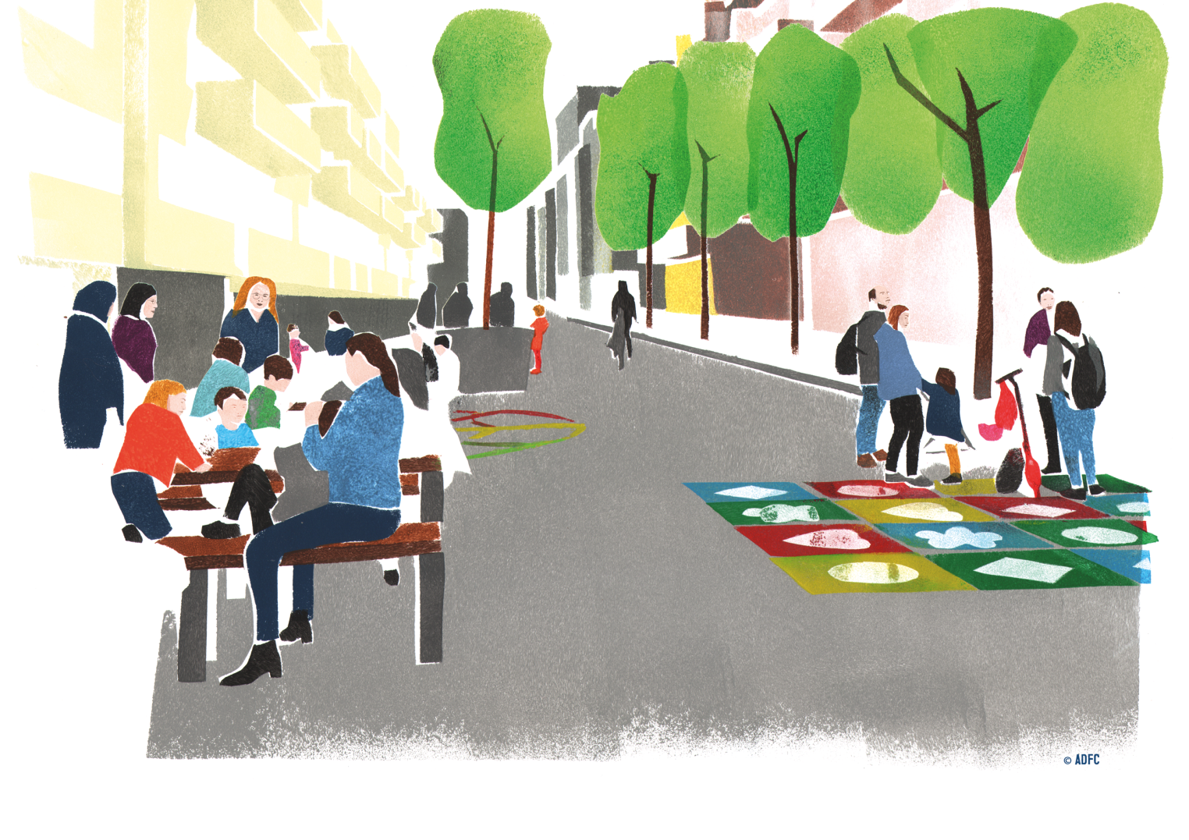
InnoRAD – Lessons Learned
Alle Beispiele in Deutschland umsetzbar, nur noch nicht als Praxis in der Radverkehrsförderung etabliert
Alle Best Practices lassen sich relativ schnell umsetzen
Bei fast allen Best Practice gab es positive Effekte über den Verkehr hinaus: sozialer Zusammenhalt, Nachbarschaft, Ruhe, Gesundheit, attraktive Zentren, auch in der Peripherie
Alle erfolgreichen Projekte hatten einen guten Beteiligungsprozess!

Slide 16
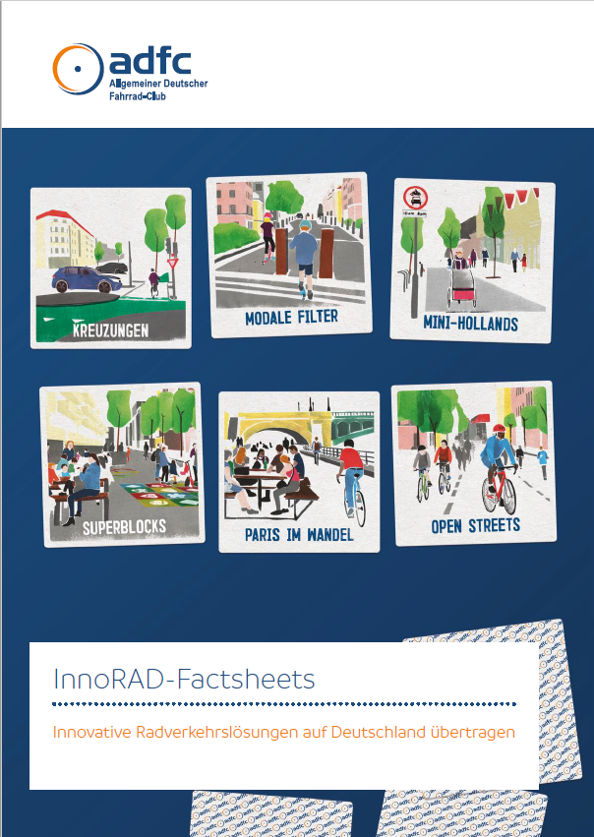
Die einzelnen Factsheets sind online. Zusätzliche Materialsammlung inkl. Fotos finden Sie auf www.adfc.de/InnoRAD

Slide 17
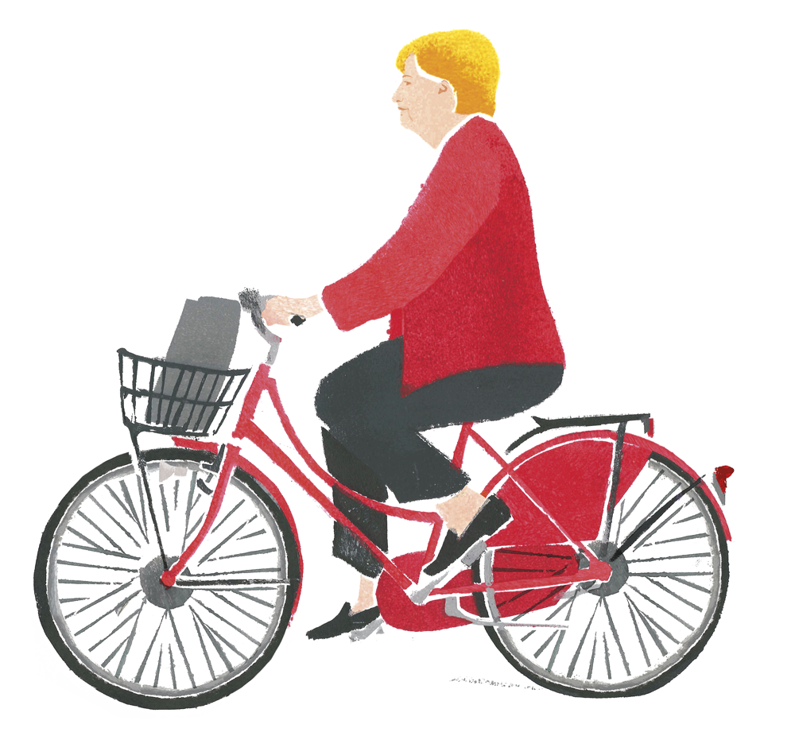
Vielen Dank für die Aufmerksamkeit!

